Slide 1
MESURE D’UNE VALEUR DE LA RESISTANCE A L’AIDE D’UN MULTIMETRE EN POSITION OHMMETRE

Slide 2
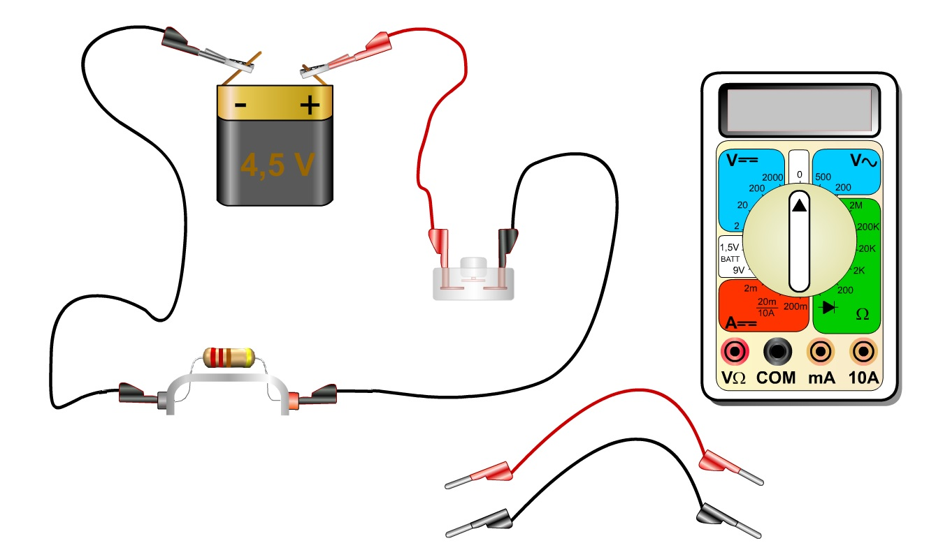
Pour mesurer une valeur de la résistance du conducteur ohmique,
ce dernier ne doit pas être placé dans un circuit électrique.

Slide 3
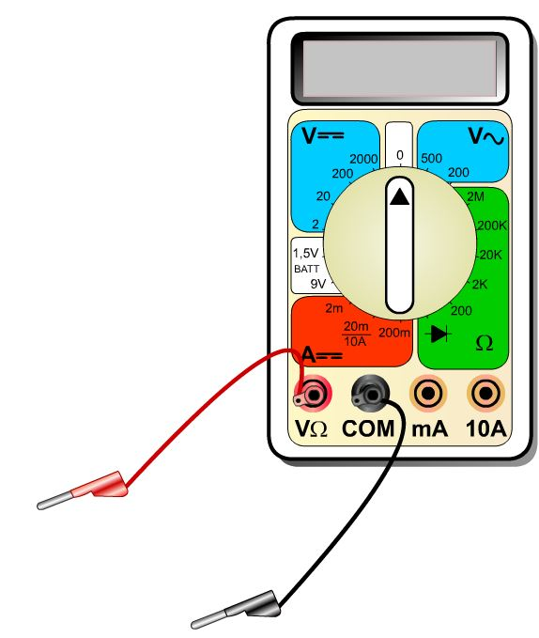
Etapes à suivre pour utiliser un multimètre en position ohmmètre:
Insère deux fils de connexion dans:
# La borne où la lettre oméga Ω figure
# La borne COM

Slide 4
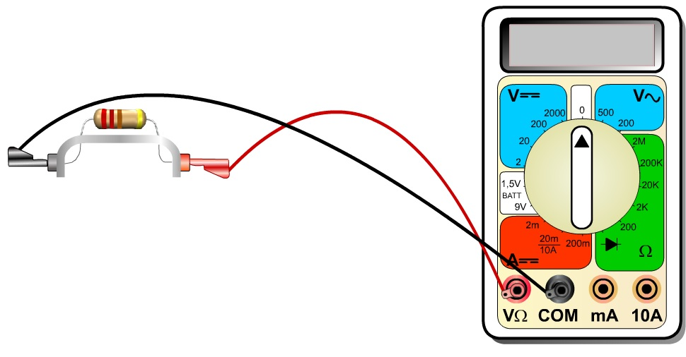
Etapes à suivre pour utiliser un multimètre en position ohmmètre:
Connecte le conducteur ohmique hors d’un circuit électrique

Slide 5
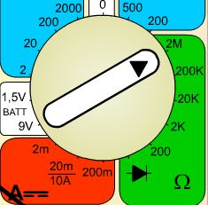
Etapes à suivre pour utiliser un multimètre en position ohmmètre:
Tourne le sélecteur (=bouton central)
de façon à le positionner:
# dans la zone où la lettre oméga figure
(ici zone verte)
# sur le calibre le plus élevé (ici 2MΩ)

Slide 6
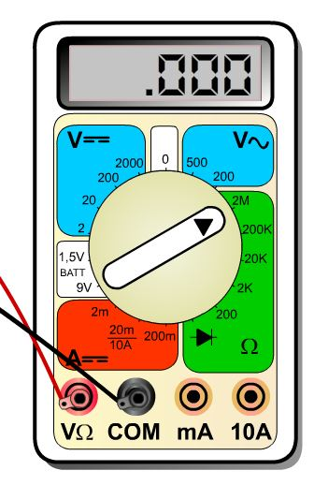
Etapes à suivre pour utiliser un multimètre en position ohmmètre:
Positionner le sélecteur sur le calibre 2MΩ signifie que l’ohmmètre effectue une mesure comprise:
entre 0 et 2 mégaohms soit 2 000 000 ohms
La valeur de la mesure qui s’affiche est
Conduite à tenir: Il faut positionner le sélecteur sur le calibre inférieur 200 KΩ
Interprétation: Cette valeur nulle indique que la résistance est très petite comparativement à la valeur du calibre.

Slide 7
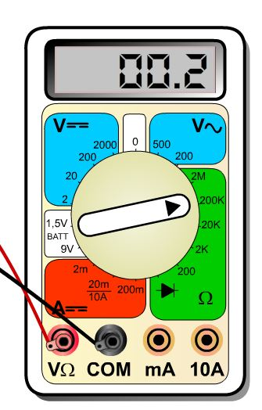
Etapes à suivre pour utiliser un multimètre en position ohmmètre:
Positionner le sélecteur sur le calibre 200KΩ signifie que l’ohmmètre effectue une mesure comprise:
entre 0 et 200 kilo ohms soit 200 000 ohms
La valeur de la mesure qui s’affiche est
Conduite à tenir: la valeur de la mesure est plus petite que le calibre suivant 20KΩ.
Il faut donc positionner le sélecteur sur le calibre inférieur 20 KΩ.
Interprétation:
La valeur de la mesure se lie 0,2 kΩ, l’unité étant celle du calibre.

Slide 8
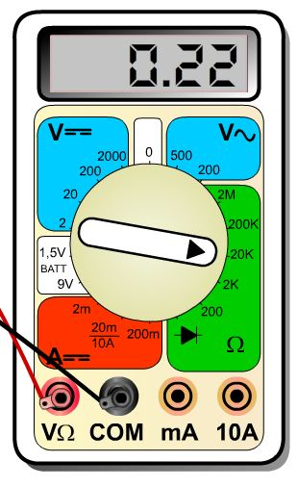
Etapes à suivre pour utiliser un multimètre en position ohmmètre:
Positionner le sélecteur sur le calibre 20KΩ signifie que l’ohmmètre effectue une mesure comprise:
entre 0 et 20 kiloohms soit 20 000 ohms
La valeur de la mesure qui s’affiche est
Conduite à tenir: la valeur de la mesure est plus petite que le calibre suivant 2KΩ.
Il faut donc positionner le sélecteur sur le calibre inférieur 2 KΩ.
Interprétation:
La valeur de la mesure se lie 0,22 kΩ, l’unité étant celle du calibre.

Slide 9
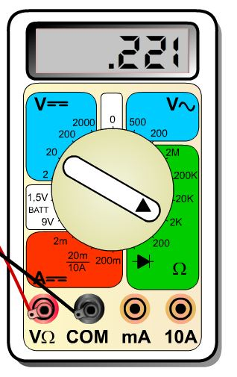
Etapes à suivre pour utiliser un multimètre en position ohmmètre:
Positionner le sélecteur sur le calibre 2KΩ signifie que l’ohmmètre effectue une mesure comprise:
entre 0 et 2 kiloohms soit 2 000 ohms
La valeur de la mesure qui s’affiche est
Conduite à tenir: la valeur de la mesure est plus grande que le calibre suivant 200.
Il ne faut donc pas positionner le sélecteur sur le calibre inférieur 2 KΩ.
Interprétation:
La valeur de la mesure se lie 0,221 kΩ soit 221 Ω.

Slide 10
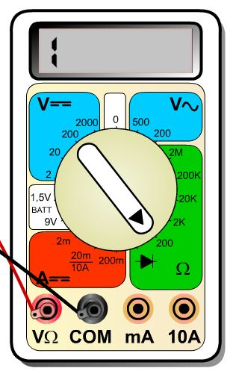
Etapes à suivre pour utiliser un multimètre en position ohmmètre:
Si par mégarde, tu positionnes le sélecteur sur le calibre 200 Ω, l’ohmmètre effectue une mesure comprise:
entre 0 et 200 ohms
La valeur qui s’affiche est
Conduite à tenir:
Il faut rapidement positionner le sélecteur sur le calibre immédiatement supérieur 2 KΩ pour ne pas endommager le multimètre.
Interprétation:
La valeur de la mesure est supérieure au calibre (=valeur maximale 200).

Slide 11
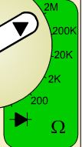
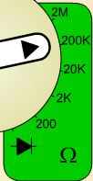
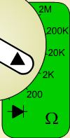
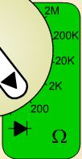
Plus le calibre sera petit, plus la valeur mesurée comportera de chiffres: elle sera donc plus précise.
Si le calibre est inférieur à la mesure, le chiffre 1 apparaît
Il faut donc utiliser le calibre immédiatement supérieur à la mesure afin de gagner en précision.
Dans notre exemple: le meilleur calibre est 2kΩ et la mesure la plus précise obtenue est 0,221 kΩ soit 221 Ω.

Slide 12
Il est possible de mesurer la résistance d’une lampe en suivant les étapes qui viennent d’expliquer précédemment.
Clique sur la vidéo ci-dessus et repère la valeur mesurée la plus précise et le calibre qui a permis cette mesure.
Vérifie tes réponses sur la diapositive suivante…

Slide 13
La mesure la plus précise de la résistance de la lampe est de
23 , 3 Ω
Cette mesure a été obtenue avec le calibre
200 Ω
Je te félicite pour ton attention!

